Slide 1
Конец крепостничества

Slide 3
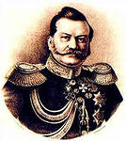
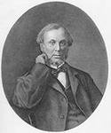
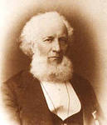
Справочные сведения
Авторов разработчиков крестьянской, судебной, военной и других реформ 1860-1970-х гг. (Я.И. Ростовцева, Н.А. Милютина, П.П. Семенова) их противники постоянно обвиняли в либерализме и называли «красными министрами»
Николай Алексеевич Милютин
1818-1872
Петр Петрович Семенов
1827-1894
Яков Иванович Ростовцев
1803-1860
Исходя из этих сведений, можно ли назвать реформы 1860-1870-х гг. либеральными?

Slide 4
О положении в средней школе в 1870-х годов:
«В гимназиях внедрялись механическое заучивание и зубрежка, подавлялась всякая самостоятельность мысли. Усиливалось наблюдение за гимназистами как в стенах гимназии, так и вне е, поощрялись доносы и наушничество. Повышение оплаты ограничивало прием в гимназии и реальные училища детей из малоимущих слоев – крестьян и городских рабочих. Окончившим реальные училища не только категорически запрещался доступ в университеты, но и затруднялось поступление в высшие технические учебные заведения»
Можно ли эти положения считать либеральными?

Slide 5
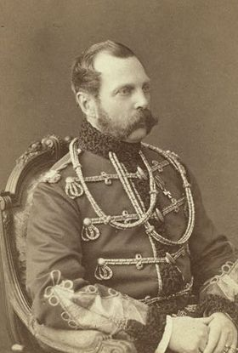
Почему в период реформ 1860-1870-х годов явные либеральные меры правительства сочетались с явными антилиберальными, консервативными?
Способствовали ли реформы Александра II модернизации или нет?
Александр II
«Освободитель»

Slide 6
Реализация Реформы 1861 года
ГОСУДАРСТВО
ВЫКУПНЫЕ ПЛДАТЕЖИ
Ежегодно+ 6 % в теч. 49 лет
УСТАВНАЯ ГРАМОТА
УСТАВНАЯ ГРАМОТА
15-20% выкупа
земля

